Slide 1
第8章 相量法
重点：
1. 正弦量的表示、相位差；
2. 正弦量的相量表示
3. 电路定理的相量形式；

Slide 2
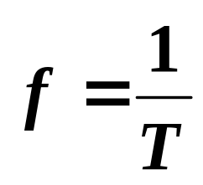
8.1 正弦量的基本概念
1. 正弦量
i
T
瞬时值表达式：
波形：
O
t
i(t)=I_{m}cos(ω t+ψ)
ψ/ω
正弦量为周期函数 f(t)=f ( t+κΤ)
周期T (period)和频率f (frequency) :
周期T ：重复变化一次所需的时间。
单位：s，秒
频率f ：每秒重复变化的次数。
单位：Hz，赫(兹)

Slide 3
正弦电流电路
激励和响应均为正弦量的电路（正弦稳态电路）称为正弦电路或交流电路。
研究正弦电路的意义：
（1）正弦稳态电路在电力系统和电子技术领域占有十分重
要的地位。
优点：
1）正弦函数是周期函数，其加、减、求导、积分
运算后仍是同频率的正弦函数
2）正弦信号容易产生、传送和使用。

Slide 4
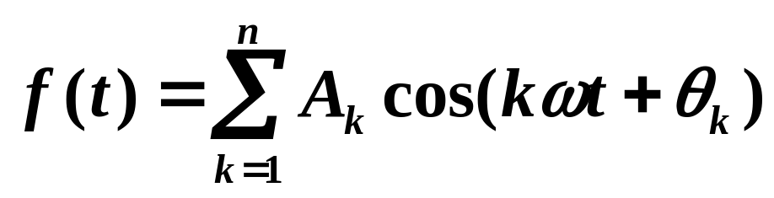
（2）正弦信号是一种基本信号，任何变化规律复杂的信号
可以分解为按正弦规律变化的分量。
对正弦电路的分析研究具有重要的理论价值和实际意义。

Slide 5

2. 正弦量的三要素
i(t)=I_{m}cos(ω t+ψ)
幅值 (amplitude) (振幅、 最大值)I_{m}
反映正弦量变化幅度的大小。
(2) 角频率(angular frequency)ω
相位变化的速度， 反映正弦量变化快慢。
单位： rad/s ，弧度 / 秒
i
(3) 初相位(initial phase angle) ψ
T
Im
反映正弦量的计时起点，常用角度表示。
O
2π
t
ψ/ω
ωt
ψ

Slide 6
同一个正弦量，计时起点不同，初相位不同。
i
以周期为2π的正弦函数为例:
i(t)=I_{m}cos(ω t+ψ)
0
t
一般规定：|ψ |≤π 。
ψ =0
ψ =π/2
ψ =－π/2
如果用余弦函数表示的正弦量的正最大值发生在时间起点之前,则 ψ >0;正最大值发生在时间起点则ψ=0;正最大值发生在时间起点之后 ψ <0;

Slide 7
例
i
已知正弦电流波形如图，ω＝10³rad/s，（1）写出i(t)表达式；
（2）求最大值发生的时间t₁
100
50
t
解
0
t₁
由于最大值发生在计时起点右侧

Slide 8
3. 同频率正弦量的相位差 (phase difference)。
设 u(t)=U_{m}cos(ω t+ψ _{u}), i(t)=I_{m}cos(ω t+ψ _{i})
则 相位差 ：ϕ = (ω t+ψ _{u})- (ω t+ψ _{i})= ψ _{u}-ψ _{i}
等于初相位之差
规定： |ϕ | ≤π (180°)。
ϕ >0， u超前iϕ 角，或i 落后u ϕ 角(u 比i先到达最大值)；
u, i
u
i
O
ω t
ψ_{u}
ψ_{i}
ϕ
• ϕ <0， i 超前 uϕ 角，或u 滞后 i ϕ 角,i 比 u 先到达最大值。

Slide 9
特殊相位关系：
ϕ ＝ 0， 同相：
ϕ =±π (±180º ) ，反相：
u, i
u, i
u
u
i
ω t
0
i
0
ω t
u, i
= π/2：
u 领先 i π/2, 不说 u 落后 i 3π/2；
i 落后 u π/2, 不说 i 领先 u 3π/2。
u
i
0
ω t
同样可比较两个电压或两个电流的
相位差。

Slide 10
例
计算下列两正弦量的相位差。
解
不能比较相位差
两个正弦量进行相位比较时应满足同频率、同函数、同符号，且在主值范围比较。

Slide 11
4. 周期性电流、电压的有效值
周期性电流、电压的瞬时值随时间而变，为了衡量其平均效果工程上采用有效值来表示。
周期电流、电压有效值(effective value)定义
直流I
交流i
R
R
物理意义
电流有效值定义为
有效值也称均方根值(root-meen-square)

Slide 12
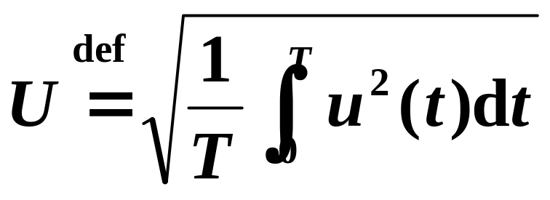
同样，可定义电压有效值：
正弦电流、电压的有效值
设 i(t)=I_{m}cos(ω t+Ψ )

Slide 13
同理，可得正弦电压有效值与最大值的关系：
若一交流电压有效值为U=220V，则其最大值为U_{m}≈311V；
U=380V， U_{m}≈537V。
注
（1）工程上说的正弦电压、电流一般指有效值，如设备铭牌额定值、电网的电压等级等。但绝缘水平、耐压值指的是最大值。因此，在考虑电器设备的耐压水平时应按最大值考虑。
（2）测量中，交流测量仪表指示的电压、电流读数一
般为有效值。

Slide 14
（3）区分电压、电流的瞬时值、最大值、有效值的符号。
注
瞬时值:
最大值:
有效值:

Slide 15
8.2 正弦量的相量表示
为什么要引入相量？
两个正弦量
i
求i₃ = i₁+i₂
i₁
i₂
i₁+i₂ →i₃
i₁
i₃
角频率：
有效值：
初相位：
ω
ω
ω
i₂
I₁
I₂
I₃
ϕ ₁
0
ϕ ₂
ω t
ϕ ₃
无论是波形图逐点相加，或用三角函数做都很繁。
因同频的正弦量相加仍得到同频的正弦量，所以，只要确定初相和有效值(或振幅)就行了。
实际是变换的思想
正弦量
复数

Slide 16
1、用旋转矢量表示正弦量—相量图
u
(
)
y
=
U
cos
ω
t
+
ϕ
m
表示方法：
U_{m}
A
在直角坐标系中取有向线段OA
x
o
有向线段OA的长度等于正弦量的幅值
有向线段与水平方向的夹角等于正弦量的初相角
以正弦量的 角速度逆时针方向旋转
注意：只有同频率的正弦量才能画在同一相量图上

Slide 17

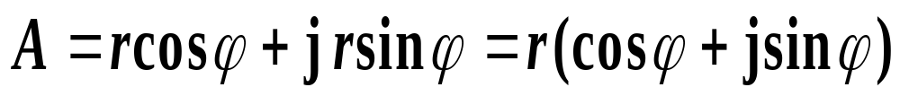
2.用复数表示正弦量---相量式
+j
b
A
实质：用复数表示正弦量
r
复数A的表示形式
a
+1
设平面有一复数Ａ
0
复数的模
复数的幅角
1)代数式
=a + jb
A
2)三角式
由欧拉公式:

Slide 18
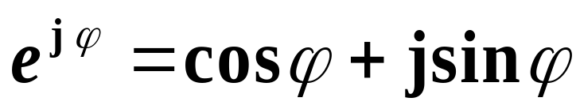
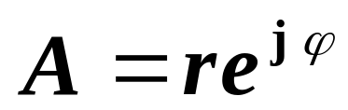
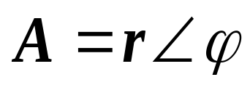
可得:
3)指数式
4)极坐标式
复数在进行加减运算时应采用代数式，实部与实部相加减，虚部与虚部相加减。
复数进行乘除运算时应采用指数式或极坐标式，模与模相乘除，幅角与幅角相加减。

Slide 19
3 正弦量的相量式表示法
正弦量与复数的对应关系
正弦量的最大值相量式：
复数（相量）的模表示正弦量的最大值；
复数（相量）的幅角表示正弦量的初相位，
复数的模
正弦量的幅值或有效值
正弦量的有效值相量式：
复数（相量）的模表示正弦量的有效值；
复数（相量）的幅角表示正弦量的初相位，
复数的幅角
正弦量的初相位角
注意:
为与复数相区别，把表示正弦量的复数称为相量。并在大写字母上打一 “•”。

Slide 20
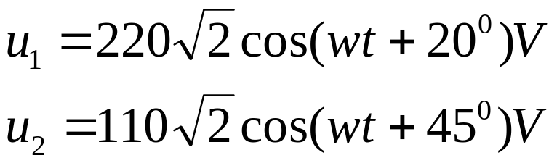






例1 将 u₁、u₂ 用相量表示
+j
解: 1) 相量式
+1
2) 相量图
落后于

Slide 21
例2
已知
解
试用相量表示i, u .
例3
试写出电流的瞬时值表达式。
解

Slide 22
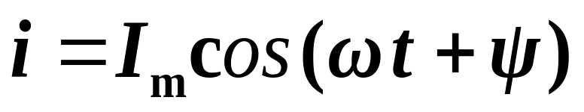
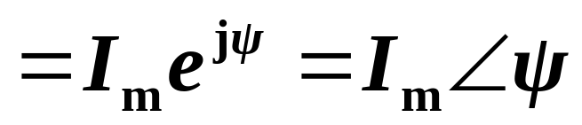




注意:
1. 相量只是表示正弦量，而不等于正弦量。
？
=
2. 只有正弦量才能用相量表示，
非正弦量不能用相量表示。
3. 只有同频率的正弦量才能画在同一相量图上。

Slide 23
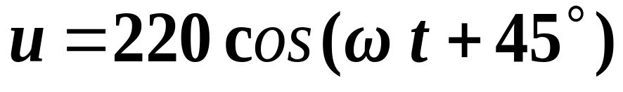
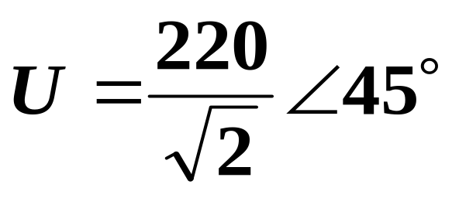

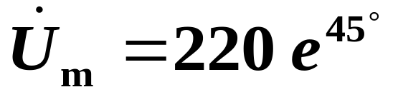
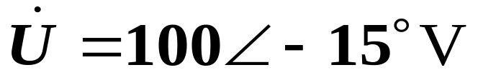

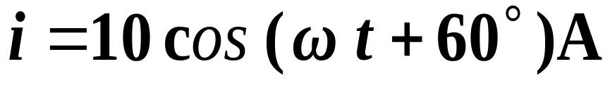
正误判断
1.已知：
3. 已知：
复数
•
？
？
瞬时值
j45°
有效值
4.已知：
？
2.已知：
√
？
负号
？
？
最大值

Slide 24
图解法
复数运算
Im
(1)加减运算——采用代数形式
A₂
若 A₁=a₁+jb₁， A₂=a₂+jb₂
A₁
0
Re
则 A₁±A₂=(a₁±a₂)+j(b₁±b₂)
(2) 乘除运算——采用极坐标形式
若 A₁=|A₁| θ ₁ ，A₂=|A₂| θ ₂
则:
乘法：模相乘，角相加。

Slide 25
(2) 乘除运算——采用极坐标形式
若 A₁=|A₁| θ ₁ ，A₂=|A₂| θ ₂
则:
除法：模相除，角相减。
例1.
解

Slide 26
例2.
解
Im
A• e^{jθ}
(3) 旋转因子：
θ
A
复数 e^{jθ} =cosθ +jsinθ =1∠θ
0
Re
A• e^{jθ} 相当于A逆时针旋转一个角度θ ，而模不变。故把 e^{jθ} 称为旋转因子。

Slide 27
Im
几种不同θ值时的旋转因子
0
Re
故 +j, –j, -1 都可以看成旋转因子。

Slide 28
4、相量法的应用
(1) 同频率正弦量的加减
.
i₃
I₃
.
.
i₁
i₂
I₁
I₂
i₁ ± i₂ = i₃
同频正弦量相加减运算变成对应相量的相加减运算。

Slide 29
i
[例1]
图示电路
i₁
i₂
已知：
=
ω
+
0
i
8
cos
(
t
60
)
A
1
i
=
6
cos
(
ω
t
30
0
)
－
A
2
试用相量法求电流 i 。
相量图法
.
解：
▲
.
.
.
I_{1m}
i = i₁+ i₂
，
I_{m} =
I_{1m}
I_{2m}
+
√
8
.
I_{m} =
8²
6²
=
10
A
+
I_{m}
ϕ
=
8
-
30⁰
arc tan
6
O
=
23⁰
6
i
=
ω
+
0
A
.
10
cos
(
t
23
)
I_{2m}

Slide 30
[例] 若已知 i₁ = I_{1 m} cos(ω t + ϕ₁) = 100 cos(ωt + 45°) A，
i₂ = I₂ _{m} cos(ω t + ϕ₂) = 60 cos(ωt − 30°) A ，求 i = i₁ + i₂。
[解]
正弦电量的运算可按下列步骤进行，首先把
相量
(复数)
正弦电量 (时间函数)
变换
i
i₁
i₂
相
量
结
果
相量
运算
(复数
运算)
所求
正弦量
反变换
(1)

Slide 31
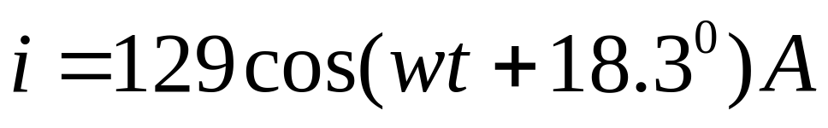
[例] 若已知 i₁ = I_{1 m} cos(ω t + ϕ₁) = 100 cos(ωt + 45°) A，
i₂ = I₂ _{m} cos(ω t + ϕ₂) = 60 cos(ωt − 30°) A ，求 i = i₁ + i₂。
i
(2)
i₁
i₂
(3)

Slide 32
例
也可借助相量图计算
首尾相接
Im
Im
Re
Re

Slide 33
（补充） 三相电路
1.对称三相电源的产生
通常由三相同步发电机产生，三相绕组在空间互差120°，当转子以均匀角速度ω转动时，在三相绕组中产生感应电压，从而形成对称三相电源。
A
Y
N
Z
º
I
ω
º
S
C
B
X
A
B
C
+
+
+
三相同步发电机示意图
u_{A}
u_{B}
u_{C}
–
–
–
X
Y
Z

Slide 34
（1） 瞬时值表达式
A
B
C
+
+
+
u_{A}
u_{B}
u_{C}
–
–
–
A、B、C 三端称为始端，
X、Y、Z 三端称为末端。
X
Y
Z
（2） 波形图
u
u_{A}
u_{B}
u_{C}
O
ω t

Slide 35

（3） 相量表示
120°
120°
120°
（4） 对称三相电源的特点

Slide 36
（5） 对称三相电源的相序
三相电源中各相电源经过同一值(如最大值)的先后顺序
C
正序(顺序)：A—B—C—A
A
B
B
负序(逆序)：A—C—B—A
A
C
相序的实际意义：对三相电动机，如果相序反了，就会反转。
A
1
A
1
D
D
B
2
C
2
C
3
B
3
正转
反转
以后如果不加说明，一般都认为是正相序。

Slide 37
例
图示电路是三相四线制电源，已知三个电源的电压分别为：
A
+
+
.
U_{A}
.
N
-
U_{AB}
-
-
N
.
U_{B}
-
+
.
B
U_{C}
+
C
试求u_{AB} ，并画出相量图。
解（1）用相量式计算：

Slide 38
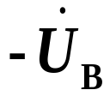

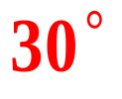
图示电路是三相四线制电源，已知三个电源的电压分别为：
A
+
+
.
U_{A}
.
N
-
U_{AB}
-
-
N
.
U_{B}
-
+
.
B
U_{C}
试求u_{AB} ，并画出相量图。
+
C
（2）相量图

Slide 39
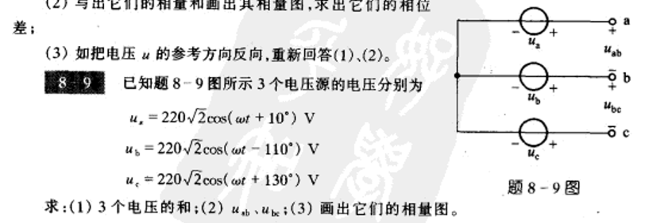

Slide 40
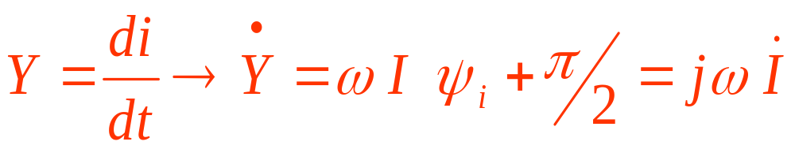
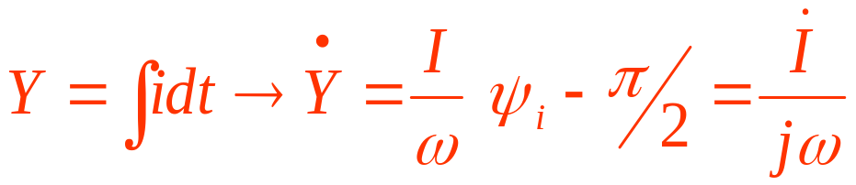
2 . 正弦量的微分，积分运算
微分运算:
积分运算:

Slide 41
例
i(t)
R
+
u(t)
L
-
C
用相量运算：
相量法的优点：
（1）把时域问题变为复数问题；
（2）把微积分方程的运算变为复数方程运算；
（3）可以把直流电路的分析方法直接用于交流电路；

Slide 42
注
① 正弦量
相量
时域
频域
正弦波形图
相量图
② 相量法只适用于激励为同频正弦量的非时变线性电路。
ω₁
N
线性
N
线性
ω
非
线性
ω₂
不适用
③ 相量法用来分析正弦稳态电路。

Slide 43

8.3 电路定理的相量形式
1. 电阻元件VCR的相量形式
i(t)
时域形式：
+
u_{R}(t)
R
-
UR
Ψu
相量形式：
+
R
相量关系：
-
U_{R}=RI
有效值关系
Ψ_{u}=Ψ_{i}
相位关系
相量模型

Slide 44

波形图及相量图：
同相位
p_{R}
URI
u_{R}
i
Ψ_{u}=Ψ_{i}
O
ω t
瞬时功率：
瞬时功率以2ω交变。始终大于零，表明电阻始终吸收功率

Slide 45
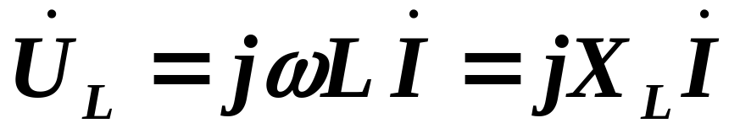
2. 电感元件VCR的相量形式
时域形式：
i(t)
+
u_{L}(t)
L
-
相量形式：
+
jω L
相量关系：
-
有效值关系： U=ω L I
相量模型
相位关系：Ψ_{u}=Ψ_{i} +90°

Slide 46
感抗和感纳:
X_{L}=ω L=2πfL，称为感抗，单位为Ω (欧姆)
B_{L}=1/ω L =1/2πfL， 感纳，单位为 S
感抗的物理意义：
(1) 表示限制电流的能力；
(2) 感抗和频率成正比；
X_{L}
ω
相量表达式:

Slide 47
波形图及相量图：
电压超前电流90⁰
p_{L}
u_{L}
i
Ψ_{i}
O
2π
ω t
功率：
瞬时功率以2ω交变，有正有负，一周期内刚好互相抵消

Slide 48
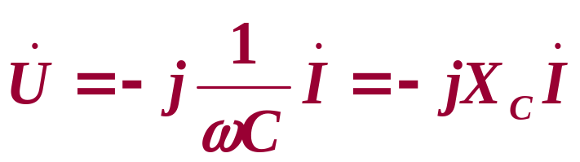
3. 电容元件VCR的相量形式
时域形式：
i_{C}(t)
+
u(t)
C
-
相量形式：
+
-
相量关系：
有效值关系： I_{C}=ω CU
相量模型
相位关系：Ψ_{i}=Ψ_{u}+90°

Slide 49
容抗与容纳：
X_{C}=1/ω C， 称为容抗，单位为 Ω(欧姆)
Β _{C} = ω C， 称为容纳，单位为 S
频率和容抗成反比,
→0， |X_{C}|→∞ 直流开路(隔直)
ω →∞ ，|X_{C}|→0 高频短路(旁路作用)
|X_{C}|
ω
相量表达式:

Slide 50
波形图及相量图：
电流超前电压90⁰
i_{C}
p_{C}
u
2π
ω t
Ψ_{u}
O
功率：
瞬时功率以2ω交变，有正有负，一周期内刚好互相抵消

Slide 51





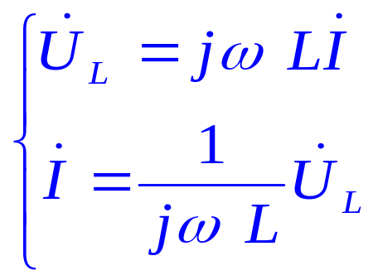



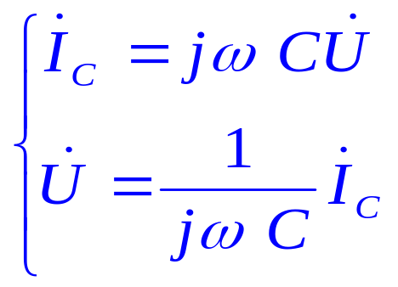


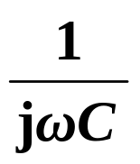

归纳： VAR相量形式 相量模型 相量图
+
电阻
R
-
ϕ_{u}= ϕ _{i}
电感
+
jω L
-
ϕ _{i}
电容
+
ϕ _{u}
-

Slide 52
单一参数正弦交流电路的分析计算小结
电路
参数
基本
关系
复数
阻抗
电压、电流关系
功 率
电路图
(正方向)
瞬时值
有效值
相量图
相量式
有功功率
i
设
+
R
u
则
-
u、 i 同相
i
设
+
L
则
0
u
-
u领先 i 90°
i
设
+
C
u
则
0
-
u落后 i 90°

Slide 53
例1
试判断下列表达式的正、误：
L

Slide 54
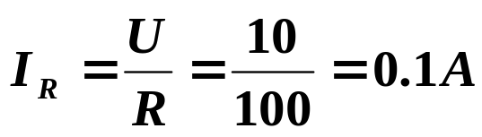
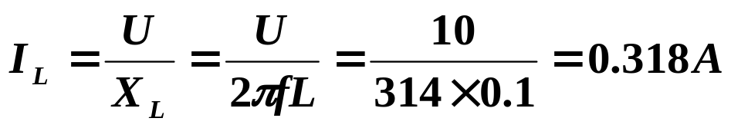
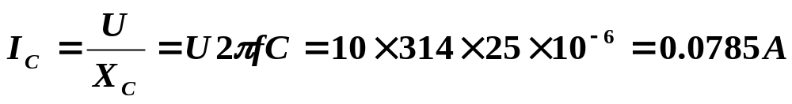
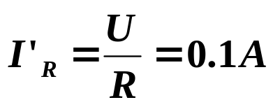
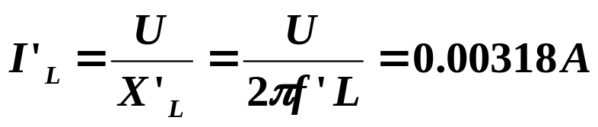
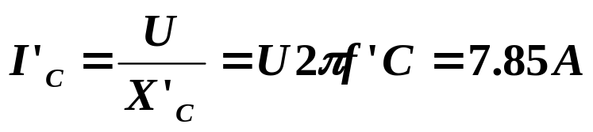
例1. 将100Ω电阻、0.1H电感、25μF电容分别接到f=50Hz、U=10V的正弦电源上，问流过元件的电流分别有多大？如果U保持不变，f=5000Hz，电流又各为多大？
解：1）
2）

Slide 55
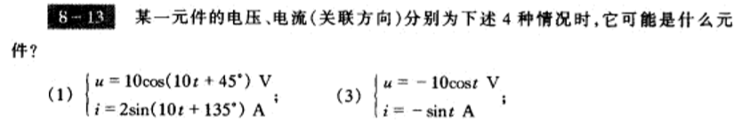
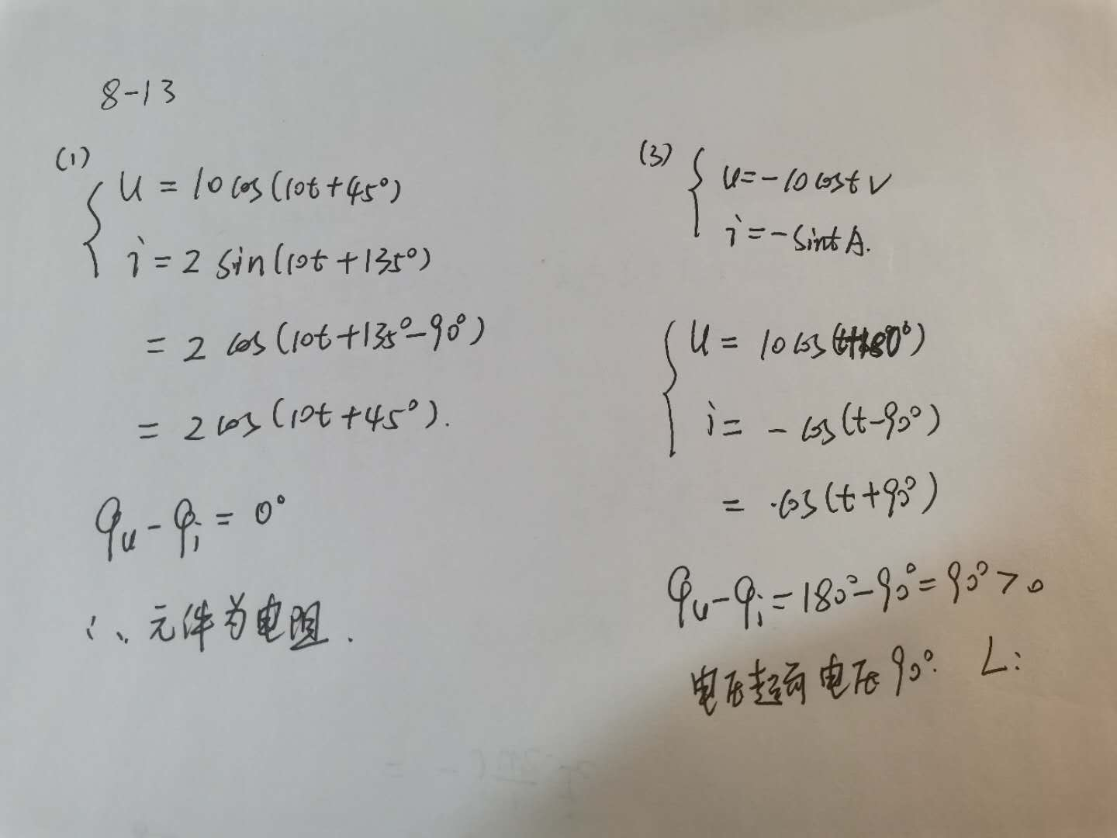

Slide 56
8.4 电路定律的相量形式
1. 基尔霍夫定律的相量形式
同频率的正弦量加减可以用对应的相量形式来进行计算。因此，在正弦电流电路中，KCL和KVL可用相应的相量形式表示：
上式表明：流入某一节点的所有正弦电流用相量表示时仍满足KCL；而任一回路所有支路正弦电压用相量表示时仍满足KVL。

Slide 57
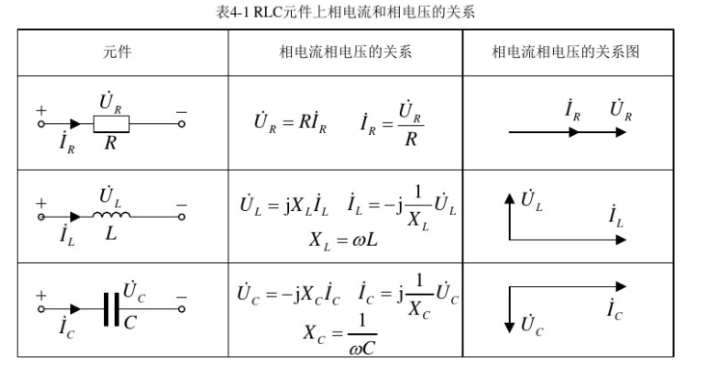

Slide 58
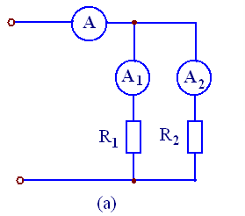
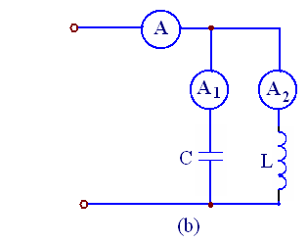
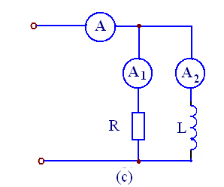





例1. 图示正弦交流电路中，已知电流表A1、A2的读数均为5A，求表A的读数。
解：设端口电压为 ，流过电流表A1、A2、A的电流分别为I₁、I₂、I 。
(a)

Slide 59
例1. 图示正弦交流电路中，已知电流表A1、A2的读数均为5A，求表A的读数。
(b)
(c)

Slide 60
思考
下列各图中给定的电路电压、阻抗是否正确？
+
+
3Ω
V₁
6V
6Ω
V₁
30V
4Ω
V₂
8V
8Ω
V₂
40V
_
_
(a)
(b)
U=14V
?
U=70V
?
两个阻抗串联时,在什么情况下:
成立。

Slide 61
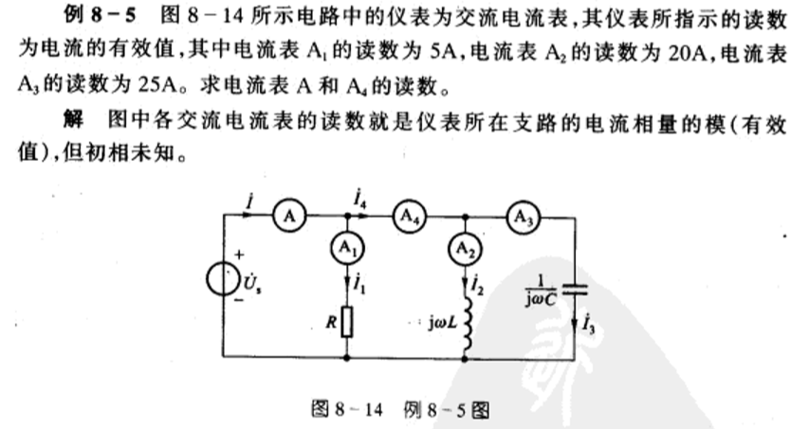

Slide 62
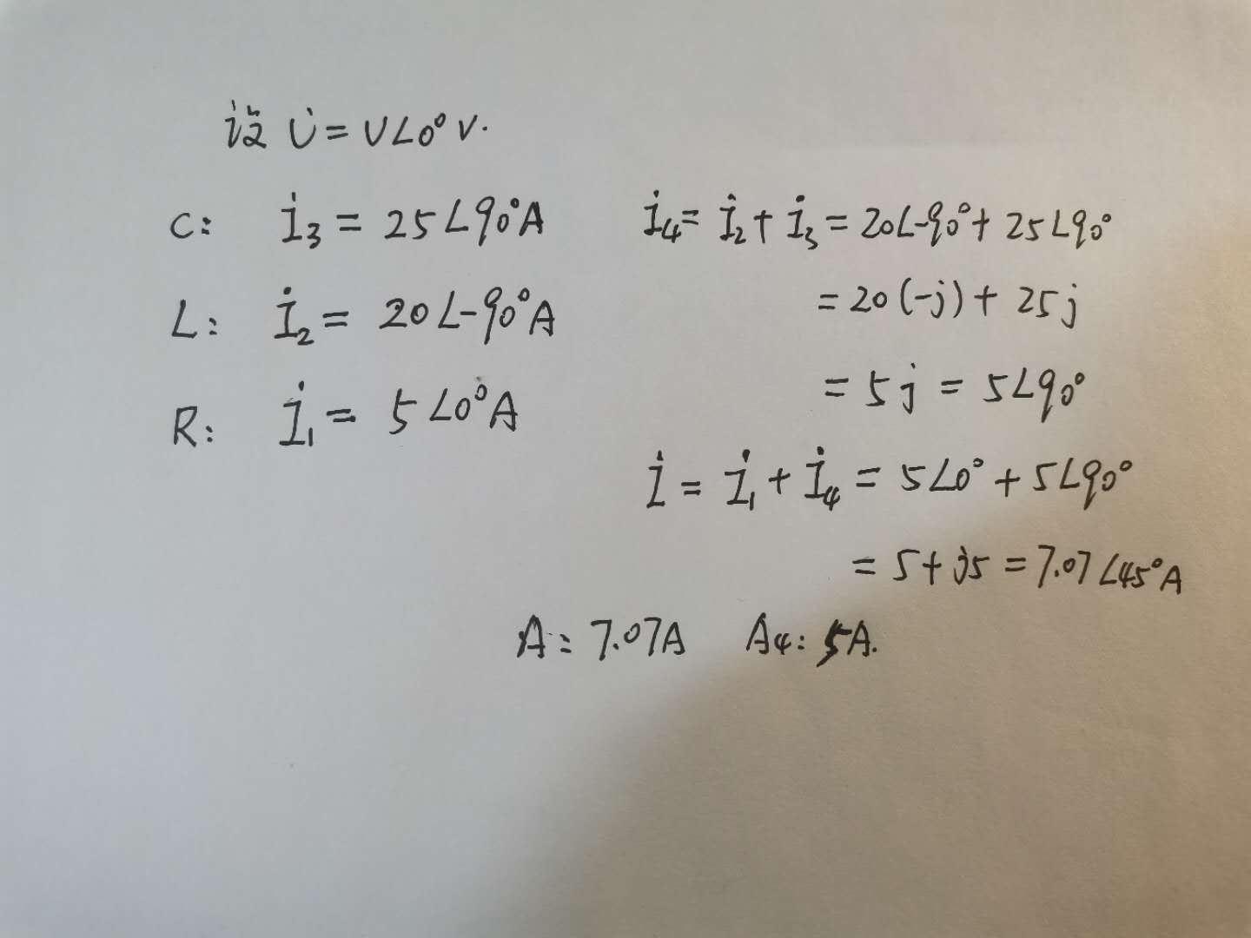

Slide 64
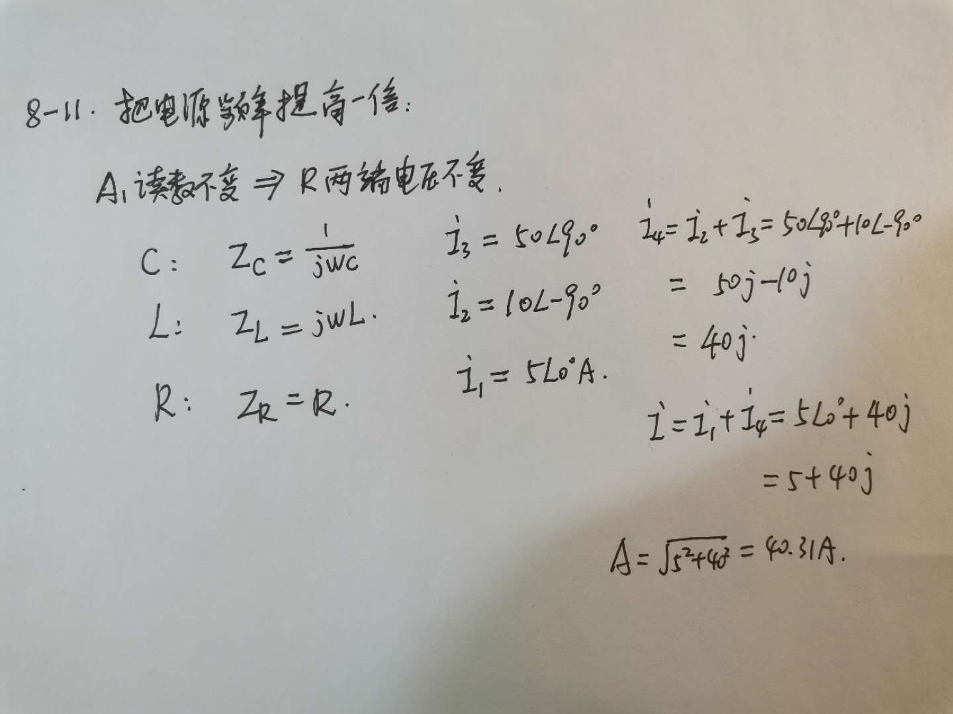

Slide 65

例2
已知电流表读数：
A₁
＝8A
A₂
＝6A
A₀
＝?
A₀
Z₁
Z₂
A₁
A₂
＝I_{0max}=?
A₀
＝I_{0min}=?
A₀
＝?
A₀
＝
A₁
A₂
解

Slide 66
8.4 电路定律的相量形式
2、相量分析法
步骤：
1. 建立相量模型；
2. 根据KCL、KVL、及VAR 的相量形式列方程；
3. 解方程

Slide 67




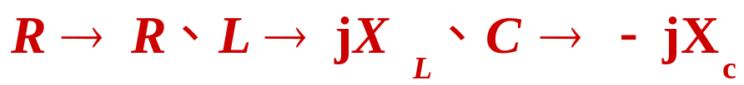

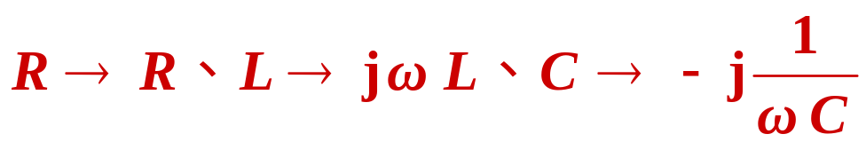
例. 相量法
借助于相量模型
相量模型画法：
+
+
R
_
+
L
_
或
+
_
C
_
RLC串联交流电路

Slide 68

2. 相量法
借助于相量模型
+
+
+
+
R
R
_
_
+
+
L
_
_
+
+
_
C
_
_
_
RLC串联交流电路
相量模型
或

Slide 69

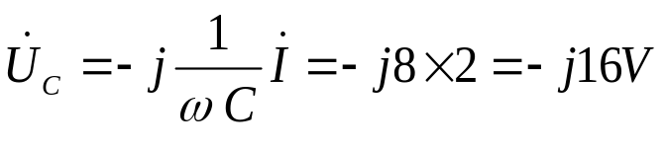
例1: 已知: 求电压u = ?
解: 得到电路的相量模型
故 j ωL = j5×2.4 = j12Ω
- j/(ωC) = - j/(5 ×0.025) = - j8 Ω
由VAR：
由KVL：
u(t) = 16cos(5t + 45°) V

Slide 70
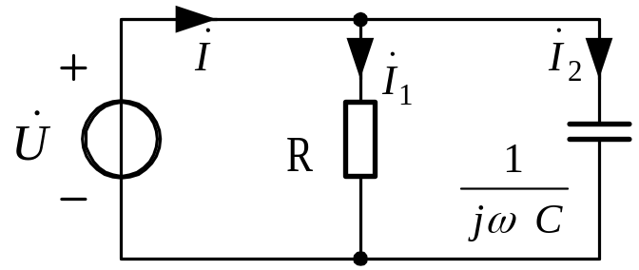


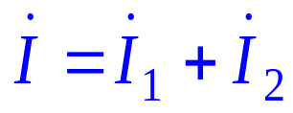


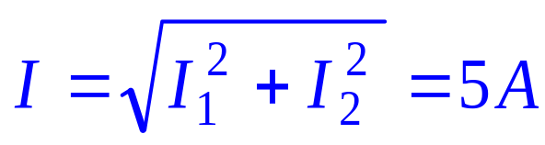


例 2: 已知:I₁= 4A，I₂ = 3A，求I = ?
解法一: 设参考相量
∴I = 5 A
解法二:画相量图

Slide 71

例3
i
5Ω
+
u_{S}
解
_
0.2μF
相量模型
5Ω
+
_
-j5Ω

Slide 72

例4
i
+
0.02F
u
15Ω
解
_
4H
相量模型
+
-j15Ω
15Ω
_
j20Ω

Slide 73
例5
图示电路I₁=I₂=5A，U＝50V，总电压与总电流同相位，求I、R、X_{C}、X_{L}。
-jX_{L}
+
-jX_{C}
+
解
R
U_{C}
_
-
令等式两边实部等于实部，虚部等于虚部
也可以画相量图计算

Slide 74
-jX_{L}
+
-jX_{C}
+
R
U_{C}
_
-

